Slide 1
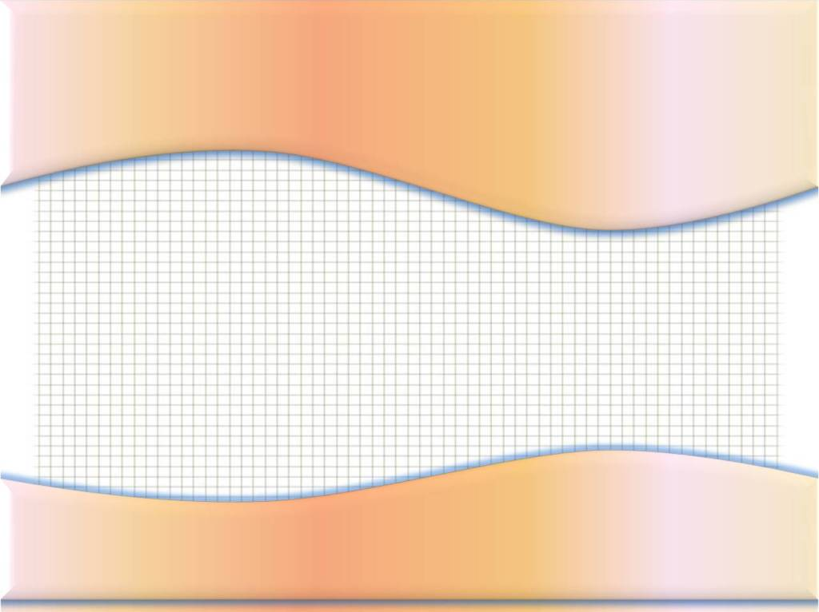

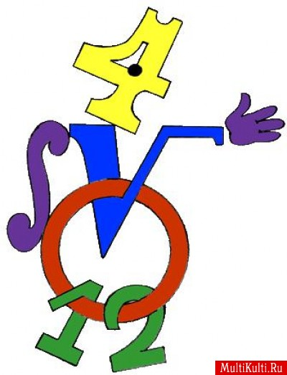
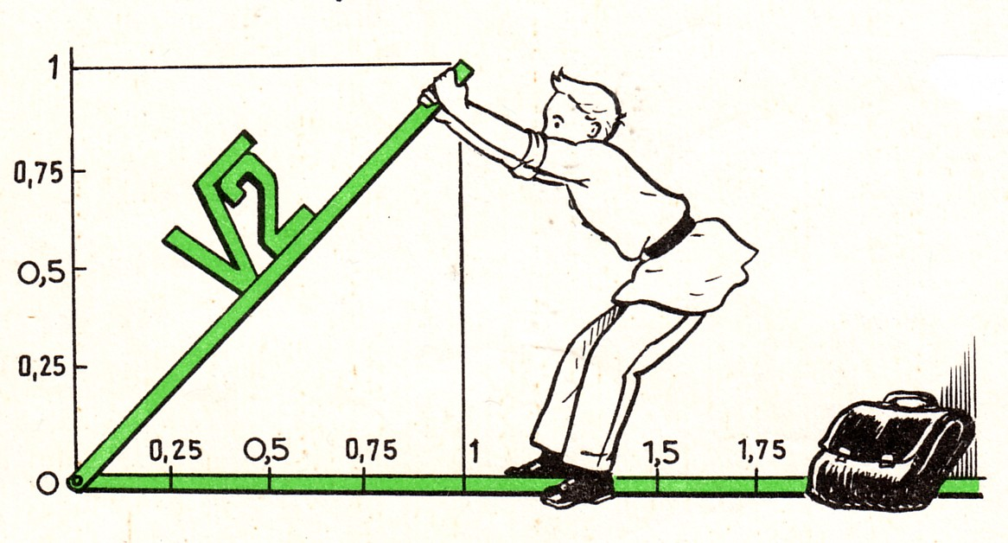
Арифметический
квадратный корень
из произведения
и дроби

Slide 2


П о в т о р и м
Определение квадратного корня из числа а.
Определение арифметического квадратного корня из числа а.
Свойства арифметического квадратного корня из
числа а:
1) корень из произведения неотрицательных
множителей равен произведению корней из этих
множителей.
, если а, в – неотрицательные
множители
2) корень из дроби, числитель которой неотрицателен,
а знаменатель положителен, равен корню из
числителя, деленному на корень из знаменателя.
, если а – неотрицательное число,
в - положительное

Slide 3
Найдите значение выражения
Правильный ответ
4
9
6
10
6
3
2
7

Slide 4

Вычислите:
Группа «В»
1)
Группа «А»
2)
3; 3) 0
2) -3; 4) 9
23; 7) 28
6) 45; 8) 15
4)
3)
9; 7) 3
6) 27; 8) 15
30; 3) 3
2) -3; 4) 10

Slide 5

Вычислите
5)
6)
24; 3) 8
2) -7; 4) 2,4
5) 16; 7) 18
6) 52; 8) 30
7)
8)
5) 0,5; 7) 1,3
6) 0,8; 8) 4,7
2,8; 3) 7,6
2) 64; 4) 8,2

Slide 6

Вычислите
9)
10)
1) -0,92; 3)
3; 7) 2
6) 4; 8) -2
2) -
4) 2
№ | 1 | 2 | 3 | 4 | 5 | 6 | 7 | 8 | 9 | 10
ответы
2
5
3
5
4
5
1
6
2
7
Р
е
н
е
Д
е
к
а
р
т
цифры | 1 | 2 | 3 | 4 | 5 | 6 | 7
буквы | К | Р | Н | Д | Е | А | Т

Slide 7
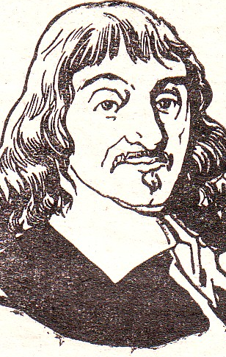
«Математика – единственная наука, в которой
следует искать руководство для достижения
истины».
Рене Декарт – известный французский математик,
физик, физиолог, родился в г. Лае в дворянской
семье. С 16 лет он самостоятельно начал изучать
разные науки, охотнее всего занимался
арифметикой и геометрией. Они казались ему
самыми простыми из всех наук и «как бы дверью
для всех остальных».
В «Геометрии» (1637) Декарт впервые ввел
понятие независимой переменной, функции;
ввел общепринятые теперь обозначения искомых
величин: x, y, z…, постоянных буквенных
коэффициентов: a, в, с…, обозначение степени и
современный знак радикала. В аналитической геометрии Декарт создал метод прямолинейных координат, установил связь между линиями на плоскости и алгебраическими уравнениями с двумя
неизвестными. Декарт разработал общий геометрический способ решения уравнений 3, 4, 5, 6 степеней.
Рене Декарт
(31.03.1596 –
11.02.1650 г.)

